Slide 1
5장. OCR(광학문자인식)

Slide 2

OCR (광학문자인식)

Slide 3
Tesseract - OCR
Tesseract(태서랙트)
테서랙트는 다양한 운영 체제를 위한 광학 문자 인식 엔진이다.
이 소프트웨어는 Apache License, 버전 2.0, 에 따라 배포되는
무료 소프트웨어이며, 2006년부터 Google에서 개발을 후원했다.
이미지에 있는 텍스트 추출 과정
Tesseract – OCR 설치하기
파이썬 라이브러리인 pytesseract 설치하기

Slide 4
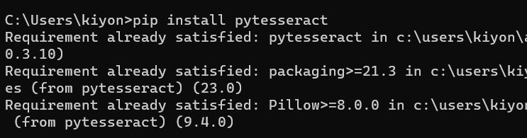
Tesseract - OCR
pytesseract 설치하기
pip install pytesseract
이미지 처리를 위한 pillow 설치하기
pip install pillow

Slide 5
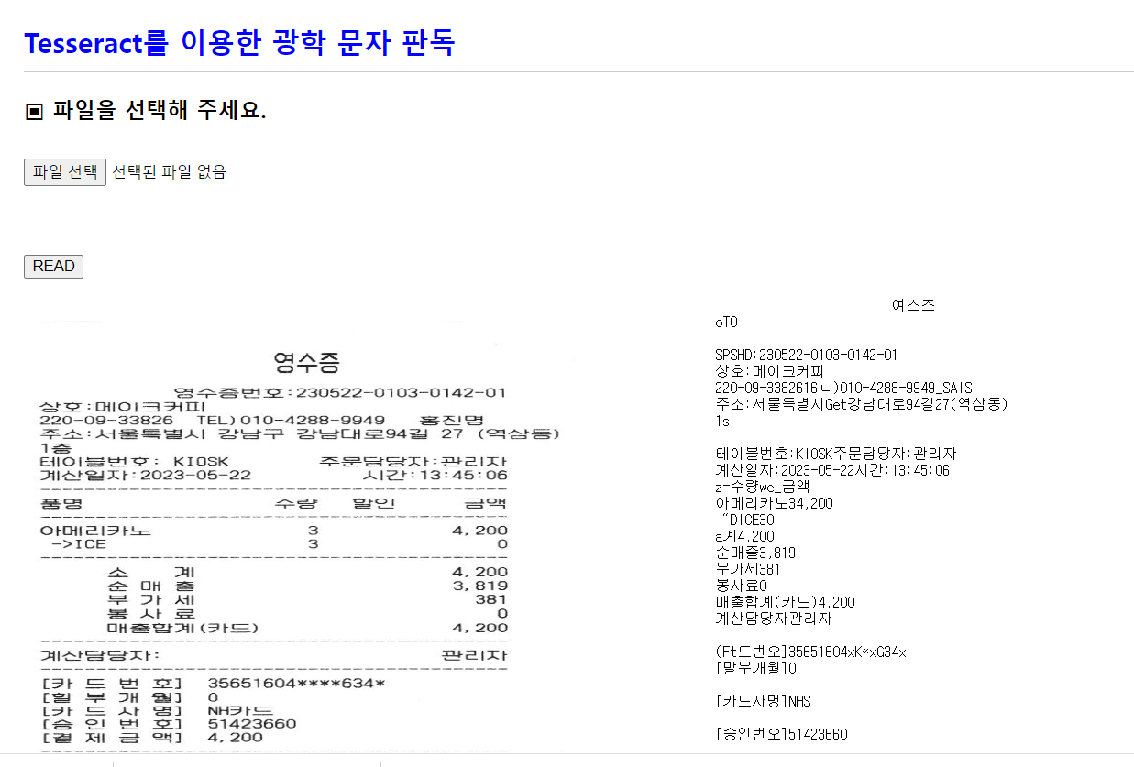
OCR (광학문자인식)

Slide 6
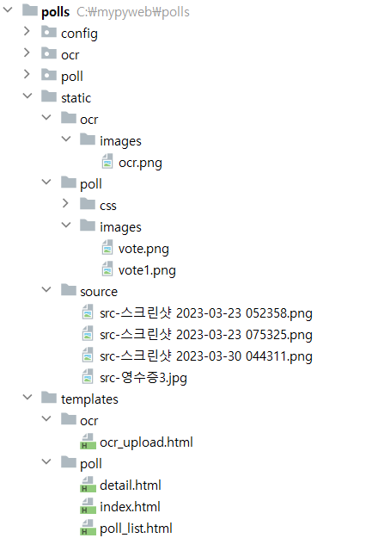
OCR (광학문자인식)

Slide 7
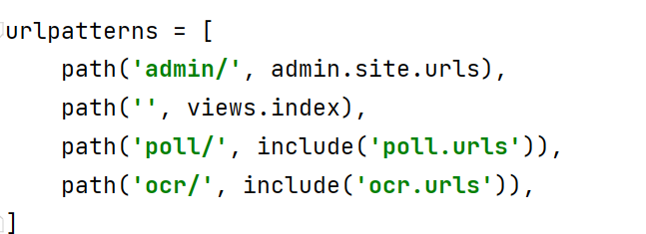
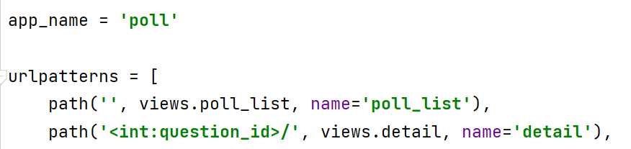
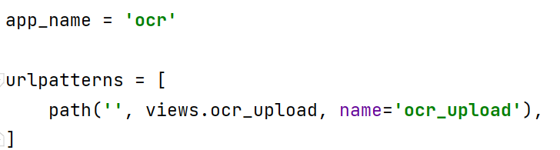
OCR (광학문자인식)
config/urls.py
poll/urls.py
ocr/urls.py

Slide 8
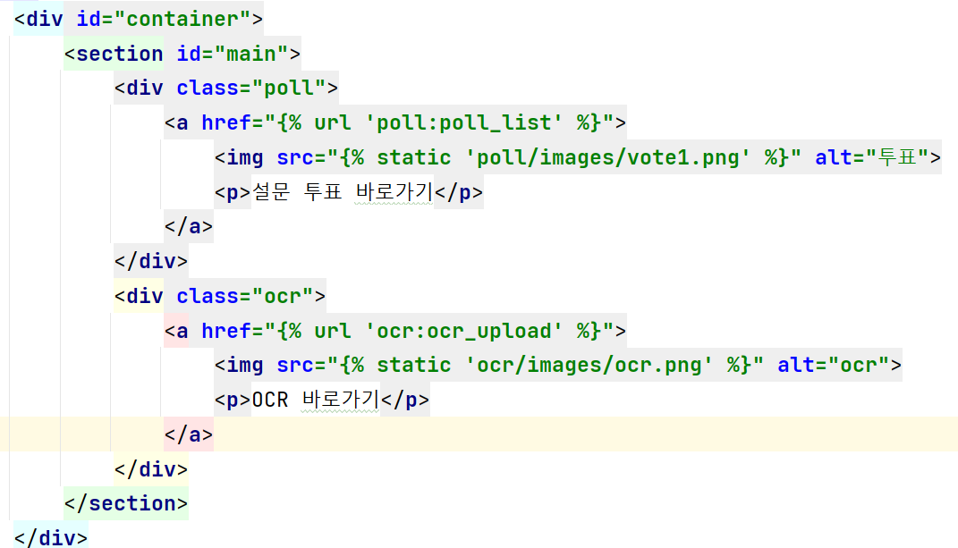
OCR (광학문자인식)
index.html

Slide 9
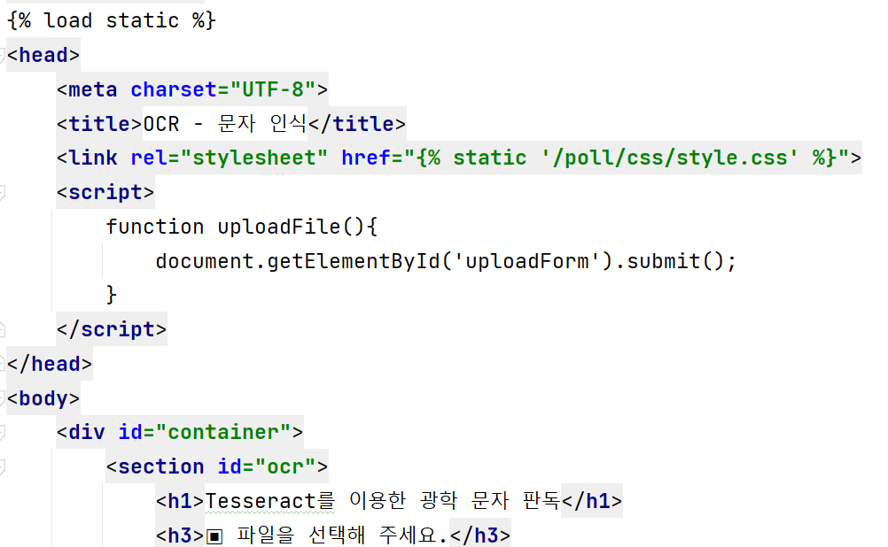
OCR (광학문자인식)
ocr_upload.html

Slide 10
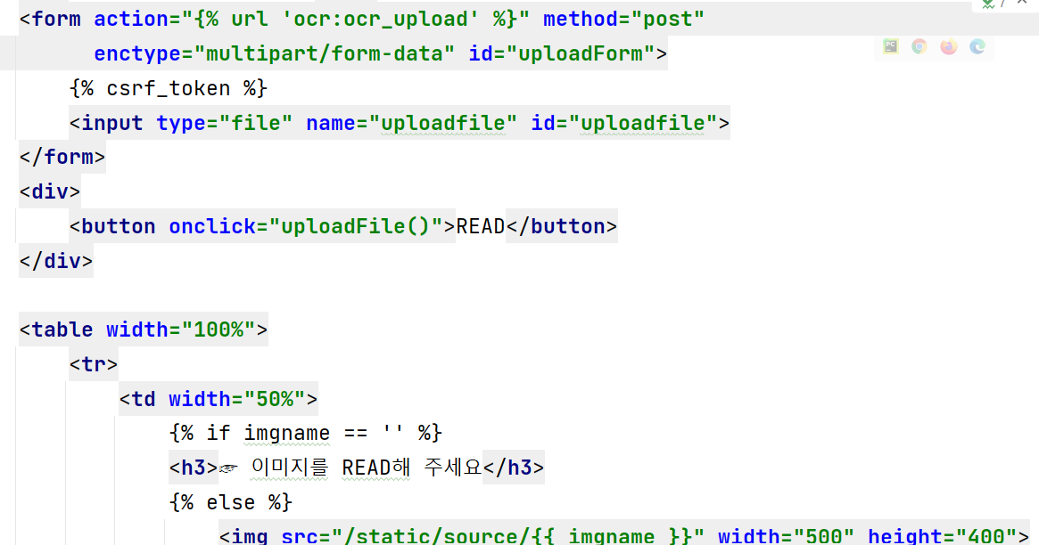
OCR (광학문자인식)

Slide 11
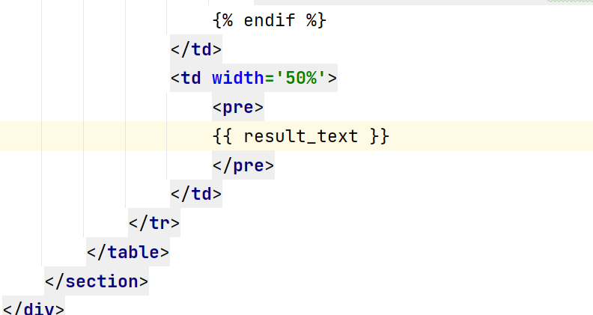
OCR (광학문자인식)

Slide 12
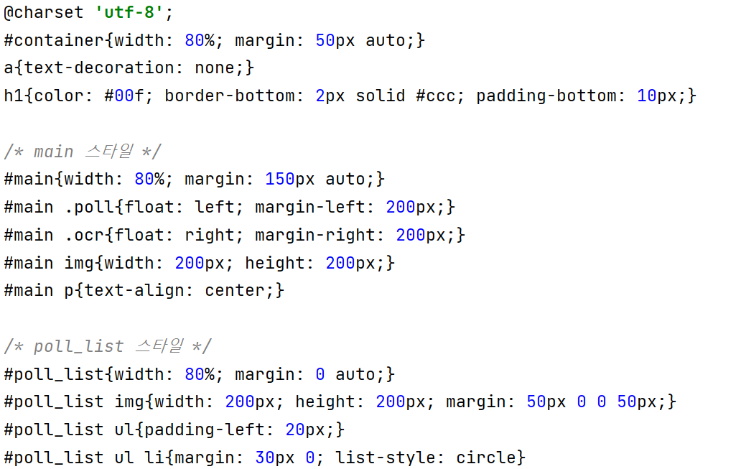
OCR (광학문자인식)

Slide 13
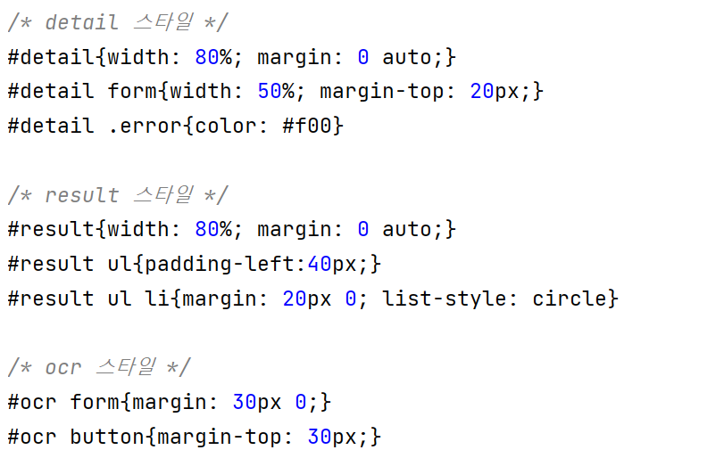
OCR (광학문자인식)

Slide 14
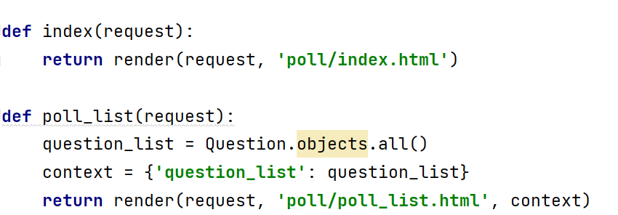
OCR (광학문자인식)
poll/views.py

Slide 15
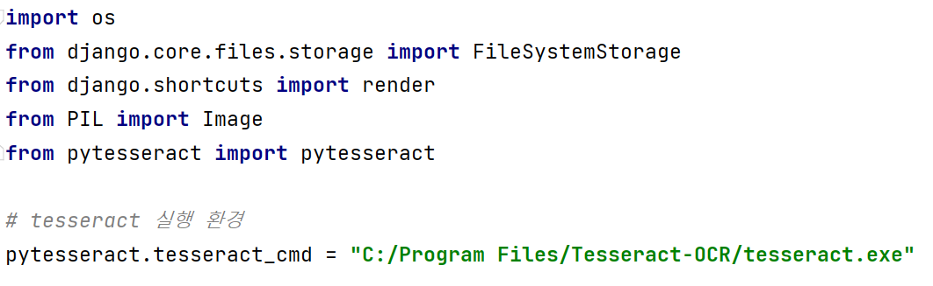
OCR (광학문자인식)
ocr/views.py

Slide 16
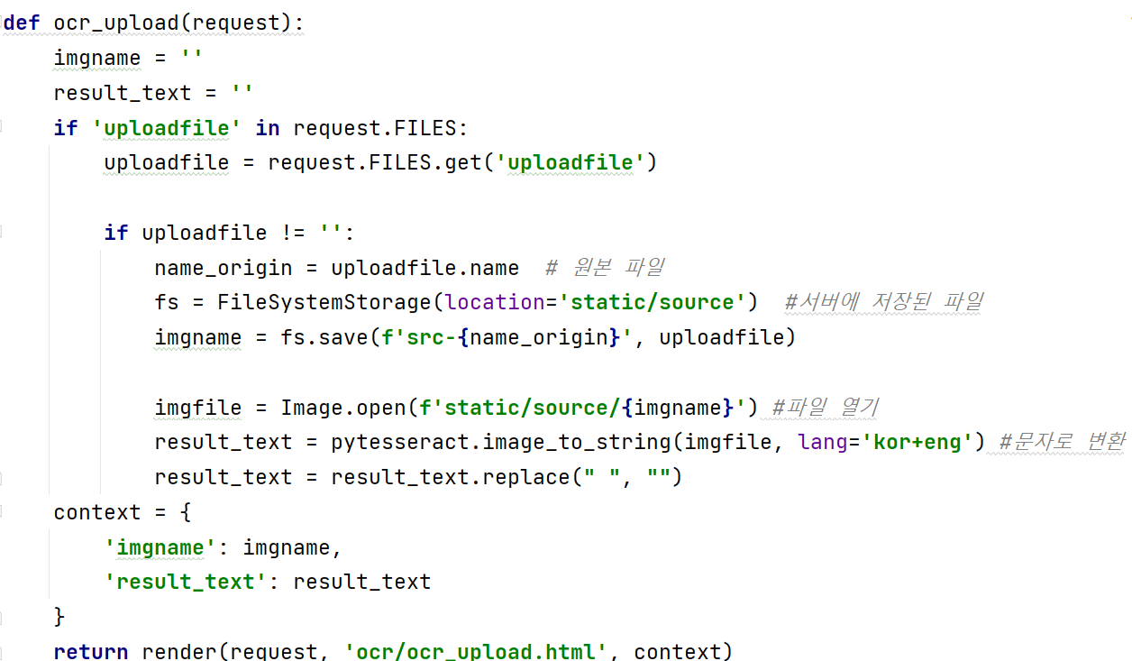
OCR (광학문자인식)

